Slide 1
ГРАФИЧКА МЕТОДА И МЕТОДА СУПРОТНИХ КОЕФИЦИЈЕНАТА
-ВЈЕЖБА

Slide 2
$1)$Испитати (не рјешавајући системе једначина) да ли је систем ОДРЕЂЕН (има јединствено рјешење); НЕМОГУЋ (нема рјешење) или НЕОДРЕЂЕН ( има бесконачно рјешења):
а) $2x −y=5$ б) $5x −y=1$ в) $−2x+4y=6$
$6x −3y=15$ $3x+2y=4$ $x −2y=1$
г) $3x+2y=6$ д) $−6x −3y=8$ e) $−3x+y=2$
$3x −2y=6$ $0x+0y=4$ $0x+0y=0$

Slide 3
$2)$Ријеши систем методом супротних коефицијената:
а) $\left(x −2 \right)2+\left( y −4 \right)2 −x2=y 2 −20$ б ) $\left( x −1 \right) :$ $\left( y+1 \right)=5 :7$
$\frac{2x −1}{3}$ + $\frac{3y −2}{4}$ = $\frac{7}{2}$ $\frac{x+1 }{y −1}$ = $\frac{7}{5}$
__________________________ ________________

Slide 4
$$3) Графичком методом ријеши системе:$$
а) $x+y=1$
$−x+y=3$
___________

Slide 5
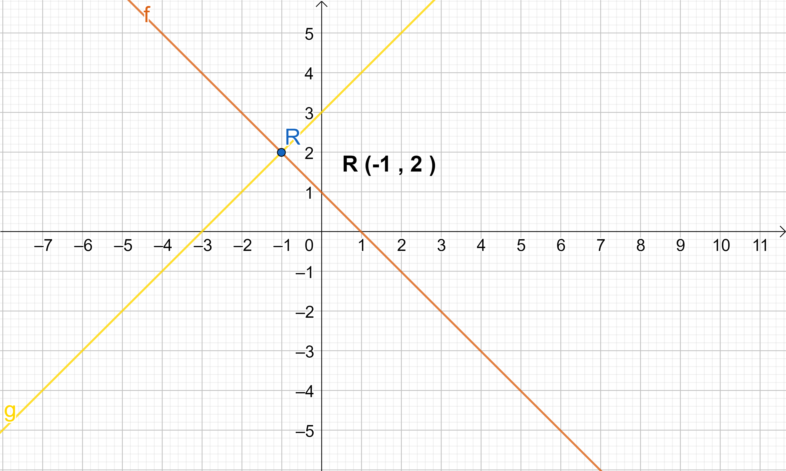

Slide 6
б) $−3x+y=3$
$3x −y=6$
_____________

Slide 7
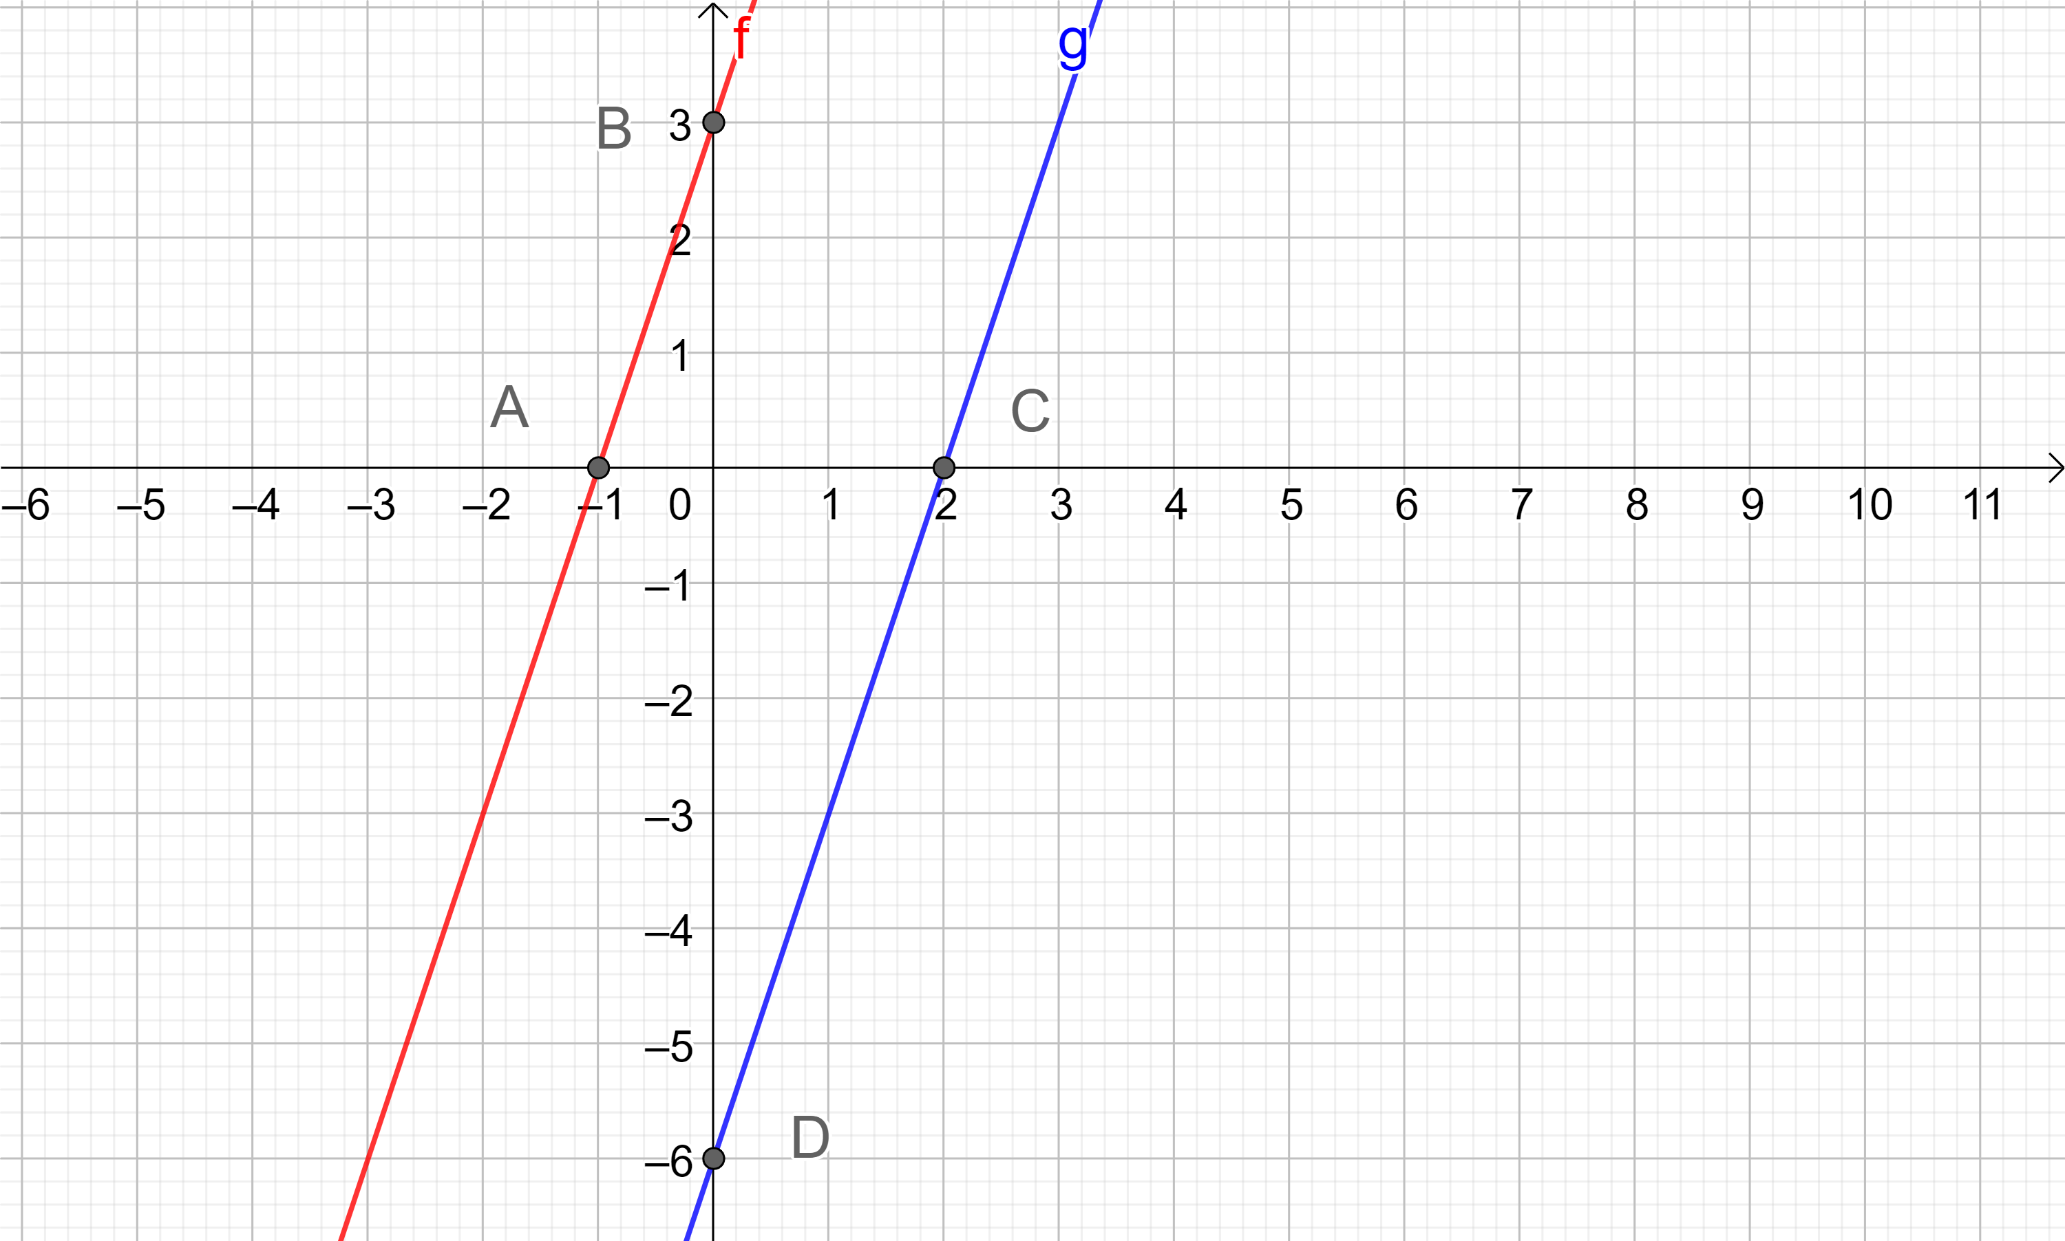

Slide 8
в) $x+y=2$
$−3x −3y=−6$
__________________

Slide 9
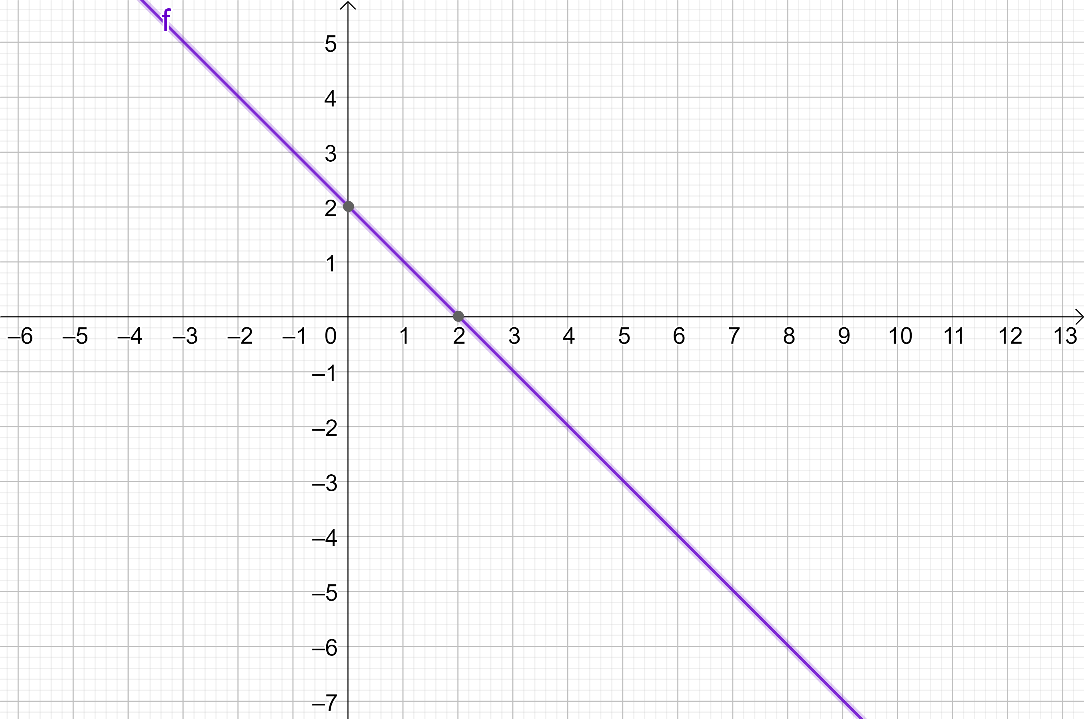

Slide 10
ЗАДАЋА:
$$СТР :88, 89, 90$$
$512 \left(г\right); 515 \left(в\right); 518 \left(в\right); 524 \left(б\right); 525 (в)$ ; $534 ;535$

